Slide 1

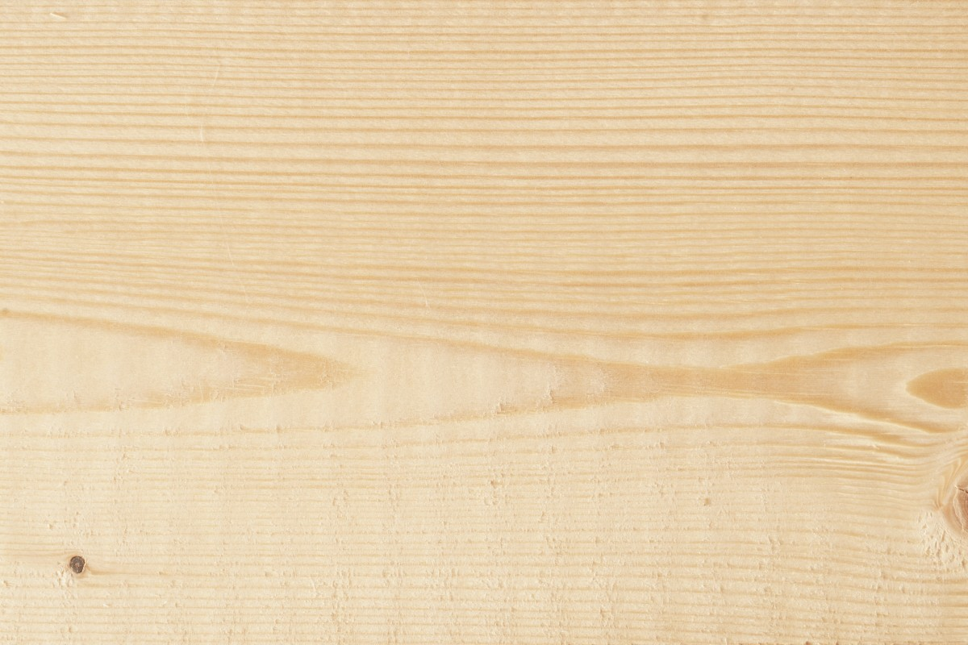


Slide 2
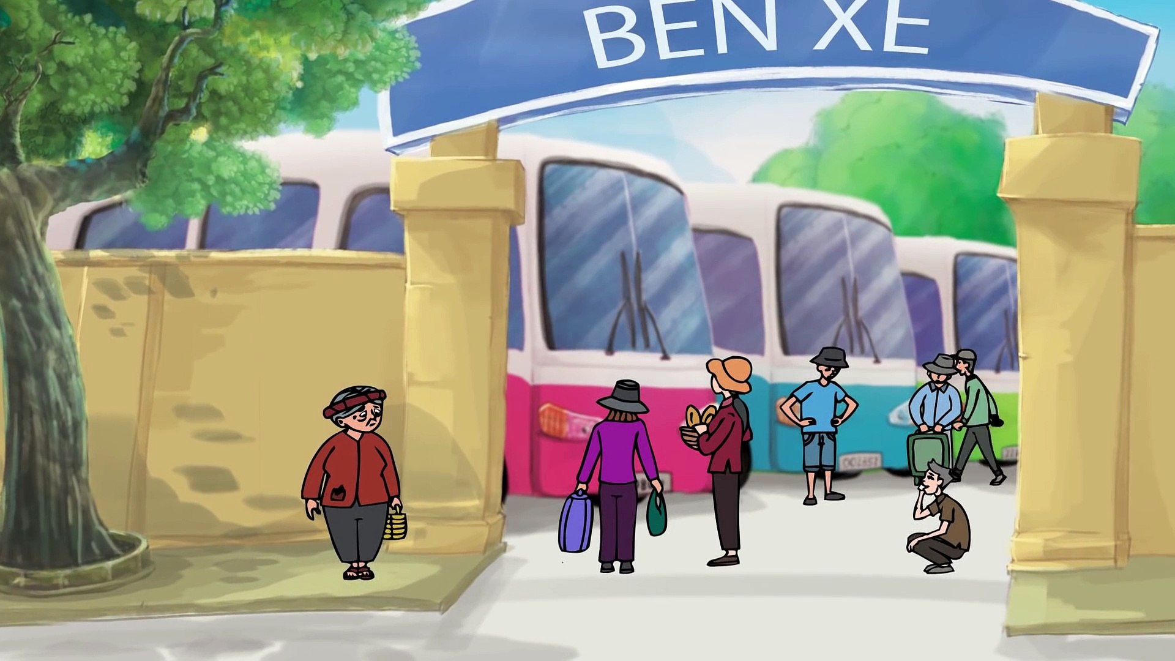
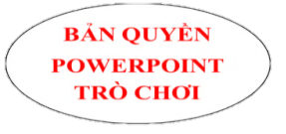

CHUYẾN XE NGHĨA TÌNH
Chuyến xe nghĩa tình
Đưa đồng bào về quê hương

Slide 3


Slide 4


Chuyến xe nghĩa tình
Đưa đồng bào về quê hương
Chuyến xe nghĩa tình
Đưa đồng bào về quê hương
Chuyến xe nghĩa tình
Đưa đồng bào về quê hương
Chuyến xe nghĩa tình
Đưa đồng bào về quê hương
Chuyến xe nghĩa tình
Đưa đồng bào về quê hương
Chuyến xe nghĩa tình
Đưa đồng bào về quê hương
Chuyến xe nghĩa tình
Đưa đồng bào về quê hương
Chuyến xe nghĩa tình
Đưa đồng bào về quê hương

Slide 5

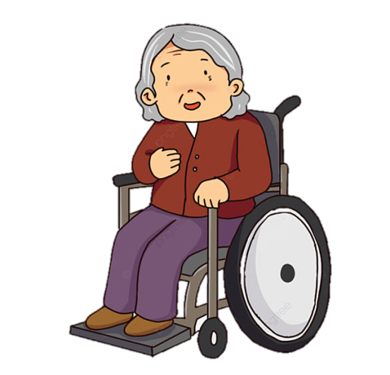


Chuyến xe nghĩa tình
Đưa đồng bào về quê hương
Xe Chín Nghĩa- Quảng Ngãi
Chuyến xe nghĩa tình
Đưa đồng bào về quê hương
Chuyến xe nghĩa tình
Đưa đồng bào về quê hương
Chuyến xe nghĩa tình
Đưa đồng bào về quê hương
Chuyến xe nghĩa tình
Đưa đồng bào về quê hương
Chuyến xe nghĩa tình
Đưa đồng bào về quê hương
Chuyến xe nghĩa tình
Đưa đồng bào về quê hương
Chuyến xe nghĩa tình
Đưa đồng bào về quê hương
Chuyến xe nghĩa tình
Đưa đồng bào về Quảng Ngãi

Slide 6
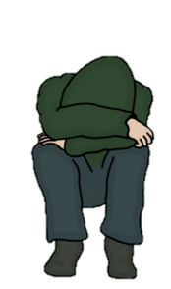


Bài “Vẽ màu” gồm mấy khổ thơ?
5 khổ
Chuyến xe nghĩa tình
Đưa đồng bào về quê hương

Slide 7

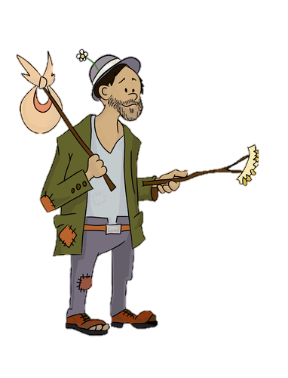


Khổ thơ 2 nói về màu sắc của cảnh vật ở thời điểm nào?
Buổi sáng
Chuyến xe nghĩa tình
Đưa đồng bào về quê hương

Slide 8





Khổ thơ 4 nói về màu sắc của cảnh vật ở thời điểm nào?
Buổi đêm
Chuyến xe nghĩa tình
Đưa đồng bào về quê hương

Slide 9




Chúng tôi đã trở về quê hương một cách an toàn. Cảm ơn tất cả mọi người. Chúc cho đất nước Việt Nam sớm qua khỏi đại dịch.

Slide 10





Nguyễn Thị Ái Quyên
Notes:
Thiết kế: Hương Thảo – Zalo 0972115126

Slide 11

1
Đọc đúng từ ngữ, câu, đoạn và toàn bộ câu chuyện Đồng cỏ nở hoa.
2
Biết đọc lời của người dẫn chuyện, lời nói của các nhân vật (Bống, ông hoạ sĩ) trong câu chuyện với giọng điệu phù hợp.
3
Nhận biết được đặc điểm của nhân vật thể hiện qua điệu bộ, hành động, suy nghĩ,... ; nhận biết được cách liên tưởng, so sánh,... trong việc xây dựng nhân vật.
4
Hiểu điều tác giả muốn nói qua câu chuyện: Những trải nghiệm và khám phá sẽ đem lại niềm vui cho mỗi người.

Slide 12



Nhóm đôi
Nếu có thời gian rảnh rỗi, em sẽ làm gì?
Vì sao em thích làm việc đó?
Sáng tác thơ
Vẽ
Làm đồ chơi

Slide 13



Slide 14




Tai nghe
Mắt dõi
Tay dò

Slide 15
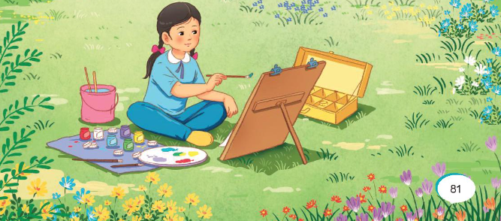
ĐỒNG CỎ NỞ HOA
Bống là một cô bé có tài hội hoạ. Người phát hiện ra điều này trước nhất là bác Lan, chị gái của bố Bống. Thực ra, lúc đầu bác Lan chỉ thấy hơi là lạ, vì con bé mới học tiểu học mà sao nó lại mê vẽ thế. Nó vẽ như người ta thở, như người ta nhìn, như người ta nghe. Nó vẽ các nàng tiên, các cô công chúa, các chàng công tử.
Cái Bống rất hay vẽ, nhưng đáng chú ý hơn là nó vẽ rất giống. Con mèo Kết ra con mèo Kết. Con chó Lu ra con chó Lu. Cây cau ra cây cau. Bố Lít nó ra bố Lít. Mẹ Phít nó cũng chẳng lẫn được với ai, cái mặt tròn như đồng xu với hai con mắt lá răm.
Bác Lan đưa tranh của Bống cho ông hoạ sĩ Phan xem để hỏi ý kiến. Ông hoạ sĩ xem cả xấp tranh vẽ con chó, con mèo, cây cau, chân dung bố và mẹ Bống thì tặc tặc lưỡi trầm trồ:“Chà chà! Vẽ như đồng cỏ đến kì nở hoa! Vẽ được lắm, được lắm!”. Đoạn, ông nói: “Còn những bức nào nữa, cho ông xem với nào!”. Bống đưa cho ông cả tập tranh giấu trong cặp. Ông trố mắt, chỉ từng bức:
- Sao dưới bụng con gà mái mẹ lại có một hàng chấm chấm?
- Đó là tí của nó ạ. Không có tí, gà con bú mẹ sao được ạ.
- Thế con chuột nhắt đứng cạnh cái vòng tròn có hai chóp nhọn là cái gì?
- Là lưng con mèo. Ý cháu là... hỡi tên chuột kia, mi hãy giờ hồn, mèo chưa quay đầu lại đâu!
(Theo Ma Văn Kháng)

Slide 16
Chia đoạn
Đoạn 1: Từ đầu …..đến các chàng công tử.
Đoạn 2: Tiếp theo… đến con mắt lá răm.
Đoạn 3: Còn lại

Slide 17

tặc lưỡi
xấp tranh
trầm trồ
chóp nhọn

Slide 18



Trong bài “Đồng cỏ nở hoa” có từ nào em chưa hiểu nghĩa?

Slide 19

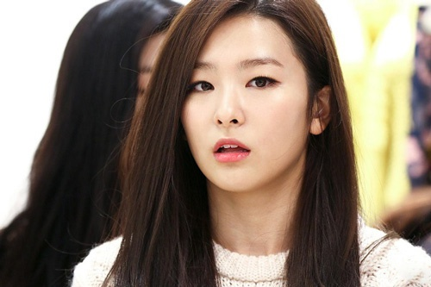
Giải nghĩa từ
Mắt lá răm: mắt một mí nhưng trong to, đuôi mắt dài và sắc trông như đuôi của lá rau răm.

Slide 20
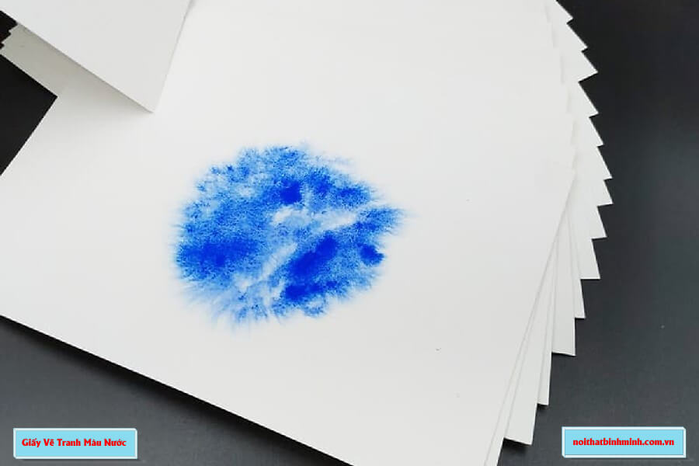
Giải nghĩa từ
Xấp tranh: nhiều bức tranh cùng loại, xếp chồng lên nhau một cách ngay ngắn.

Slide 21
Giải nghĩa từ
Giờ hồn: có ý nói phải coi chừng, mang tính đe dọa.

Slide 22


Bống là một cô bé có tài hội hoạ. Người phát hiện ra điều này trước nhất là bác Lan, chị gái của bố Bống. Thực ra, lúc đầu bác Lan chỉ thấy hơi là lạ, vì con bé mới học tiểu học mà sao nó lại mê vẽ thế. Nó vẽ như người ta thở, như người ta nhìn, như người ta nghe. Nó vẽ các nàng tiên, các cô công chúa, các chàng công tử.
Notes:
HS nêu từ khó xong GV gõ ngay từ đó trên BÀI GIẢNG ĐANG TRÌNH CHIẾU luôn mà không cần phải thoát ra. (CLICK CHUỘT VÀO KHUNG TỪ KHÓ ĐỌC VÀ GÕ)

Slide 23

Cái Bống rất hay vẽ, nhưng đáng chú ý hơn là nó vẽ rất giống. Con mèo Kết ra con mèo Kết. Con chó Lu ra con chó Lu. Cây cau ra cây cau. Bố Lít nó ra bố Lít. Mẹ Phít nó cũng chẳng lẫn được với ai, cái mặt tròn như đồng xu với hai con mắt lá răm.
Notes:
HS nêu từ khó xong GV gõ ngay từ đó trên BÀI GIẢNG ĐANG TRÌNH CHIẾU luôn mà không cần phải thoát ra. (CLICK CHUỘT VÀO KHUNG TỪ KHÓ ĐỌC VÀ GÕ)

Slide 24

Bác Lan đưa tranh của Bống cho ông hoạ sĩ Phan xem để hỏi ý kiến. Ông hoạ sĩ xem cả xấp tranh vẽ con chó, con mèo, cây cau, chân dung bố và mẹ Bống thì tặc tặc lưỡi trầm trồ:“Chà chà! Vẽ như đồng cỏ đến kì nở hoa! Vẽ được lắm, được lắm!”. Đoạn, ông nói: “Còn những bức nào nữa, cho ông xem với nào!”. Bống đưa cho ông cả tập tranh giấu trong cặp. Ông trố mắt, chỉ từng bức:
- Sao dưới bụng con gà mái mẹ lại có một hàng chấm chấm?
- Đó là tí của nó ạ. Không có tí, gà con bú mẹ sao được ạ.
- Thế con chuột nhắt đứng cạnh cái vòng tròn có hai chóp nhọn là cái gì?
- Là lưng con mèo. Ý cháu là... hỡi tên chuột kia, mi hãy giờ hồn, mèo chưa quay đầu lại đâu!
Notes:
HS nêu từ khó xong GV gõ ngay từ đó trên BÀI GIẢNG ĐANG TRÌNH CHIẾU luôn mà không cần phải thoát ra. (CLICK CHUỘT VÀO KHUNG TỪ KHÓ ĐỌC VÀ GÕ)

Slide 25
ĐỒNG CỎ NỞ HOA
Bống là một cô bé có tài hội hoạ. Người phát hiện ra điều này trước nhất là bác Lan, chị gái của bố Bống. Thực ra, lúc đầu bác Lan chỉ thấy hơi là lạ, vì con bé mới học tiểu học mà sao nó lại mê vẽ thế. Nó vẽ như người ta thở, như người ta nhìn, như người ta nghe. Nó vẽ các nàng tiên, các cô công chúa, các chàng công tử.
Cái Bống rất hay vẽ, nhưng đáng chú ý hơn là nó vẽ rất giống. Con mèo Kết ra con mèo Kết. Con chó Lu ra con chó Lu. Cây cau ra cây cau. Bố Lít nó ra bố Lít. Mẹ Phít nó cũng chẳng lẫn được với ai, cái mặt tròn như đồng xu với hai con mắt lá răm.
Bác Lan đưa tranh của Bống cho ông hoạ sĩ Phan xem để hỏi ý kiến. Ông hoạ sĩ xem cả xấp tranh vẽ con chó, con mèo, cây cau, chân dung bố và mẹ Bống thì tặc tặc lưỡi trầm trồ:“Chà chà! Vẽ như đồng cỏ đến kì nở hoa! Vẽ được lắm, được lắm!”. Đoạn, ông nói: “Còn những bức nào nữa, cho ông xem với nào!”. Bống đưa cho ông cả tập tranh giấu trong cặp. Ông trố mắt, chỉ từng bức:
- Sao dưới bụng con gà mái mẹ lại có một hàng chấm chấm?
- Đó là tí của nó ạ. Không có tí, gà con bú mẹ sao được ạ.
- Thế con chuột nhắt đứng cạnh cái vòng tròn có hai chóp nhọn là cái gì?
- Là lưng con mèo. Ý cháu là... hỡi tên chuột kia, mi hãy giờ hồn, mèo chưa quay đầu lại đâu!
(Theo Ma Văn Kháng)
Đọc diễn cảm

Slide 26






Yêu Cầu
Phân công đọc theo đoạn.
Tất cả thành viên đều đọc.
NHÓM 3
Tiêu chí đánh giá
1. Đọc đúng.
2. Đọc to, rõ.
3. Đọc ngắt, nghỉ đúng chỗ.

Slide 27
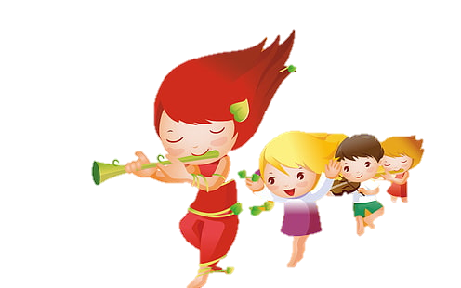
Tiêu chí đánh giá
1. Đọc đúng.
2. Đọc to, rõ.
3. Đọc ngắt, nghỉ đúng chỗ.

Slide 28


Slide 29

Cùng tìm hiểu
1
Tài năng của Bống được giới thiệu như thế nào ở đoạn mở đầu?
2
Điều đáng chú ý trong bức tranh Bống vẽ là gì?
3
Em hiểu thế nào về nhận xét của ông hoạ sĩ Phan đối với tranh Bống vẽ: “Chà chà! Vẽ như đồng cỏ đến kì nở hoa!”
4
Những chi tiết nào trong bài cho thấy Bống có trí tưởng tượng rất phong phú?
5
Em có ấn tượng với nhân vật nào trong các bức vẽ của Bống? Vì sao?

Slide 30

Tài năng của Bống được giới thiệu như thế nào ở đoạn mở đầu?
Bống là một cô bé có tài hội hoạ. Người phát hiện ra điều này trước nhất là bác Lan, chị gái của bố Bống. Thực ra, lúc đầu bác Lan chỉ thấy hơi là lạ, vì con bé mới học tiểu học mà sao nó lại mê vẽ thế. Nó vẽ như người ta thở, như người ta nhìn, như người ta nghe. Nó vẽ các nàng tiên, các cô công chúa, các chàng công tử.

Slide 31

Điều đáng chú ý trong bức tranh Bống vẽ là gì?
Bống vẽ rất giống. Con mèo Kết ra con mèo Kết. Con chó Lu ra con chó Lu. Cây cau ra cây cau. Bố Lít nó ra bố Lít. Mẹ Phít nó cũng chẳng lẫn được với ai, cái mặt tròn như đồng xu với hai con mắt lá răm.

Slide 32
3. Em hiểu thế nào về nhận xét của ông hoạ sĩ Phan đối với tranh Bống vẽ: “Chà chà! Vẽ như đồng cỏ đến kì nở hoa!"? Chọn câu trả lời dưới đây hoặc nêu ý kiến của em.
A. Khen tranh của Bống vẽ rất sinh động, tự nhiên.
B. Khen Bống có năng khiếu vẽ tranh.
C. Dự đoán Bống sẽ là một hoạ sĩ tài năng trong tương lai.
VD: Đây là câu ông hoạ sĩ vừa khen Bống vẽ đẹp, vừa dự đoán bống là một tài năng trong tương lai...

Slide 33
Những chi tiết nào trong bài cho thấy Bống có trí tưởng tượng rất phong phú?
Đó là tí của nó ạ. Không có tí, gà con bú mẹ sao được? (Tưởng tượng gà mẹ có tí).
Dạ lưng con mèo ạ. Ý cháu là... hỡi tên chuột kia, mi hãy giờ hỗn, mèo chưa quay đầu lại đâu! (Tưởng tượng có một con mèo đang đứng cạnh con chuột.).

Slide 34
Em có ấn tượng với nhân vật nào trong các bức vẽ của Bống? Vì sao?
VD: ấn tượng với mẹ Phít vì mẹ có khuôn mặt tròn như cái đồng xu hoặc ấn tượng với chú chuột nhắt vì trông chú rất ngộ nghĩnh...
Em trả lời theo ý kiến của mình

Slide 35

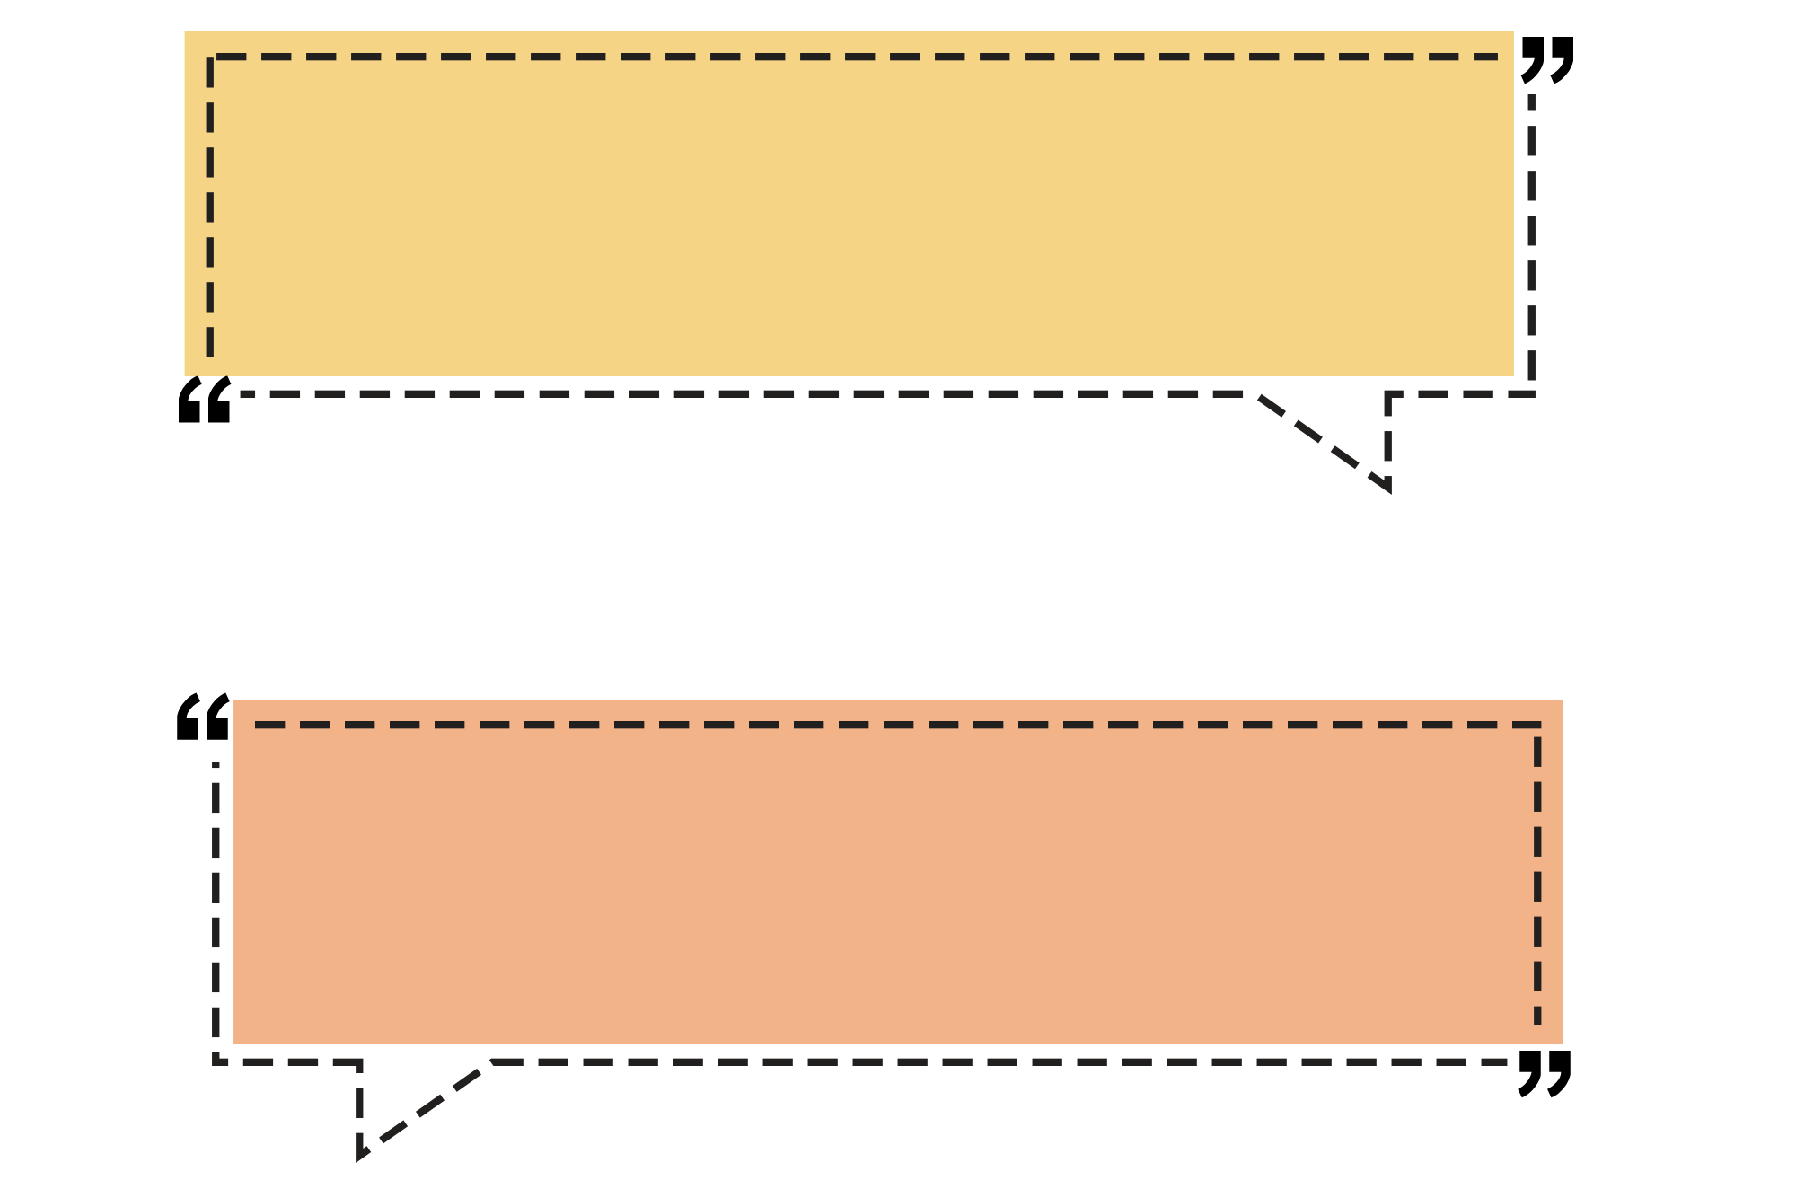
Câu chuyện muốn nói với chúng ta rằng mỗi người có một đam mê riêng. Niềm đam mê ấy sẽ giúp chúng ta có nhiều niềm vui và làm được nhiều việc có ích cho xã hội.

Slide 36


Slide 37

Đọc diễn cảm toàn bài, nhấn giọng vào những từ ngữ thể hiện hành động, suy nghĩ, cảm xúc của các nhân vật như: Có tài hội hoạ, tặc lưỡi, trầm trồ, Chà chà! Vẽ như đồng cỏ đến kì nở hoa!, Không có tí, gà con bú mẹ sao được ạ.

Slide 38
ĐỒNG CỎ NỞ HOA
Bống là một cô bé có tài hội hoạ. Người phát hiện ra điều này trước nhất là bác Lan, chị gái của bố Bống. Thực ra, lúc đầu bác Lan chỉ thấy hơi là lạ, vì con bé mới học tiểu học mà sao nó lại mê vẽ thế. Nó vẽ như người ta thở, như người ta nhìn, như người ta nghe. Nó vẽ các nàng tiên, các cô công chúa, các chàng công tử.
Cái Bống rất hay vẽ, nhưng đáng chú ý hơn là nó vẽ rất giống. Con mèo Kết ra con mèo Kết. Con chó Lu ra con chó Lu. Cây cau ra cây cau. Bố Lít nó ra bố Lít. Mẹ Phít nó cũng chẳng lẫn được với ai, cái mặt tròn như đồng xu với hai con mắt lá răm.
Bác Lan đưa tranh của Bống cho ông hoạ sĩ Phan xem để hỏi ý kiến. Ông hoạ sĩ xem cả xấp tranh vẽ con chó, con mèo, cây cau, chân dung bố và mẹ Bống thì tặc tặc lưỡi trầm trồ:“Chà chà! Vẽ như đồng cỏ đến kì nở hoa! Vẽ được lắm, được lắm!”. Đoạn, ông nói: “Còn những bức nào nữa, cho ông xem với nào!”. Bống đưa cho ông cả tập tranh giấu trong cặp. Ông trố mắt, chỉ từng bức:
- Sao dưới bụng con gà mái mẹ lại có một hàng chấm chấm?
- Đó là tí của nó ạ. Không có tí, gà con bú mẹ sao được ạ.
- Thế con chuột nhắt đứng cạnh cái vòng tròn có hai chóp nhọn là cái gì?
- Là lưng con mèo. Ý cháu là... hỡi tên chuột kia, mi hãy giờ hồn, mèo chưa quay đầu lại đâu!
(Theo Ma Văn Kháng)

Slide 39


Notes:
Gv nhập tên nhóm khi trình chiếu bài

Slide 40



Slide 41
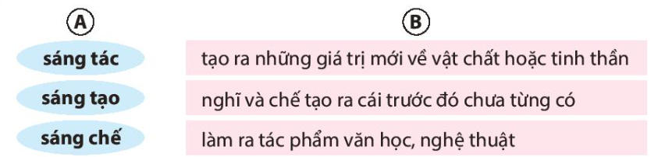
1. Tìm nghĩa ở cột B phù hợp với mỗi từ ở cột A.

Slide 42
2. Đặt 1-2 câu với từ ở cột A, bài tập 1.
M. Nhà thơ Phạm Hổ sáng tác nhiều bài thơ hay cho thiếu nhi.

Slide 43


